Slide 1
ANALISE DOS ESTABELECIMENTOS DE ALIMENTAÇÃO EM LOS ANGELES
Apresentação do projeto 8
Por: André Corso Câmara

Slide 2
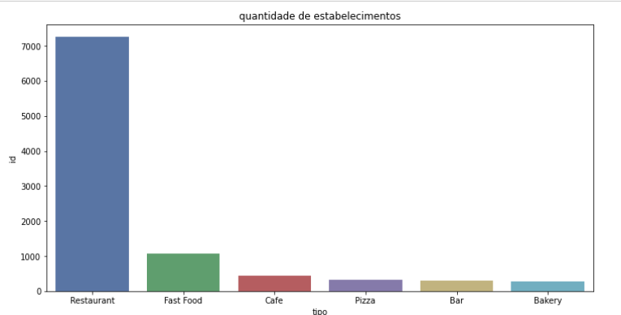
Analise da Distribuição de estabelecimentos em L.A. por tipo:
NUMERICAMENTE

Slide 3
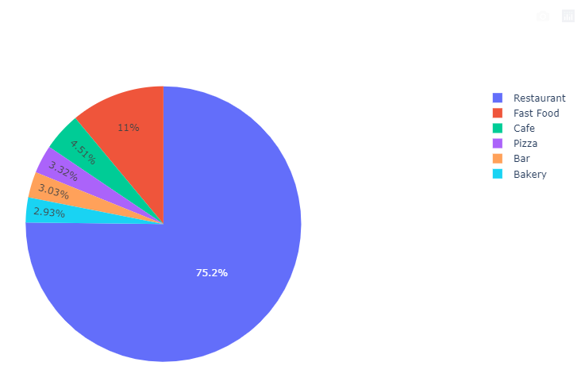

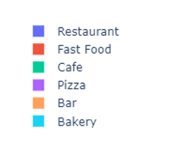
Gráfico em pizza
PERCENTUALMENTE

Slide 4
Conclusão
A grande maioria são restaurantes, alguns fast foods e poucos são de outro tipo

Slide 5
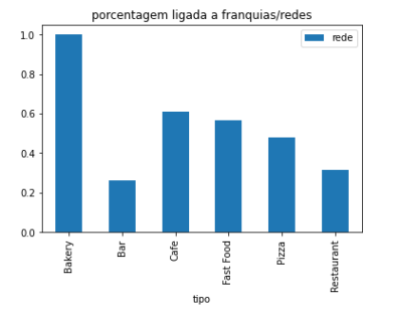
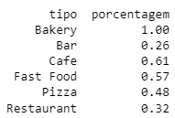
Analise da Ligação com Franquias/redes:

Slide 6
Conclusão:
Encontramos quais Estabelecimentos são tipicamente ligados ou não a redes e franquias:
Ligados a redes/franquias:
Fast foods: 57%
Cafés: 61%
bakery(padarias) 100%
Não ligados a redes/franquias :
Pizzarias 48%
Restaurantes 32%
Bares 26%

Slide 7
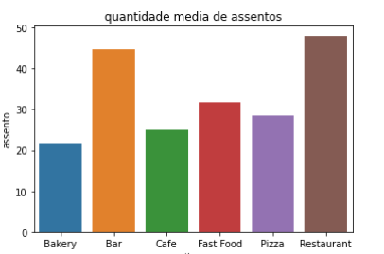
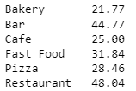
Análise da media de assentos dividindo por tipo:

Slide 8
Conclusões:
Restaurantes, bares e fastfoods têm mais assentos, enquanto padarias e cafés têm menos.
Por um lado é compreensivo, pois padarias e cafés, vendem muito para viagem, enquanto restaurantes e bares não. Além disso restaurantes e bares tendem a acomodar clientes por muito mais tempo.
O que surpreende é o fato de pizzarias terem menos de 30 assentos em média.

Slide 9
Analise das ruas com mais estabelecimentos(top 10 ruas):
Tirando a média de quantos estabelecimentos cada rua tem, encontramos 8,33 estabelecimentos por rua.
Por outro lado, as 10 ruas mais movimentadas possuem mais de 100 estabelecimentos e juntas equivalem a 21,51% de todos os estabelecimentos da cidade
Enquanto isso, encontramos mais de 600 ruas com apenas um estabelecimento

Slide 10
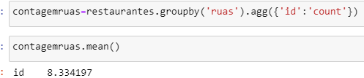
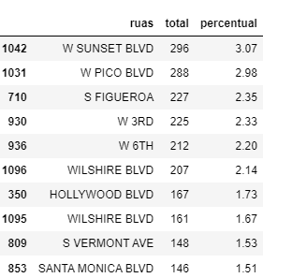
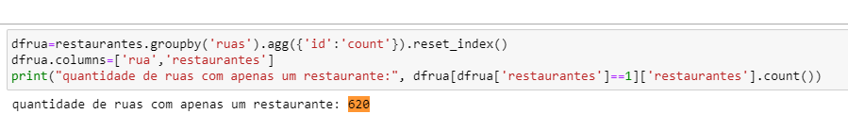
Calculo da media por rua
Estabelecimentos no top10 ruas
Calculo de todos as ruas com 1 estabelecimento

Slide 11
Conclusão
Devem ser avenidas comerciais, provavelmente no centro comercial da cidade.
A média de estabelecimentos por rua é 7,3. O que é muito pequeno, pois a maioria das ruas(620 de um total de 1158) só têm um estabelecimento.

Slide 12
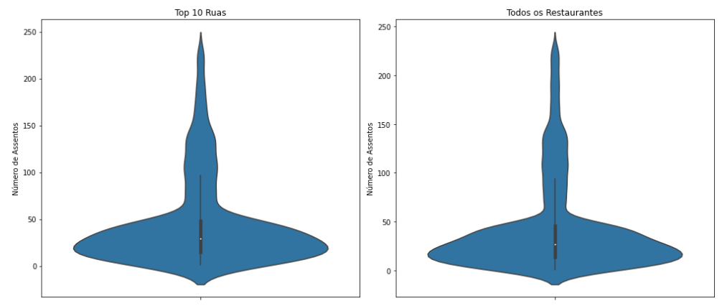
Avaliando o numero de assentos dos restaurantes das top 10 ruas
Gráfico tipo violino

Slide 13
Conclusão
nove das 10 ruas mais movimentadas possuem em media mais de 40 assentos por estabelecimento, o que me faz concluir que as ruas mais movimentadas possuem estabelecimentos maiores.
Entretanto a tendencia de assentos geral e das ruas mais movimentadas é a mesma.

